Slide 1
«Абай Құнанбайұлының 175 жылдық мерейтойына» арналған кеш бағдарламасы
Ішкі аурулар пропедевтикасы курсы
Бағдарлама
Кештің ашылуына кіріспе сөз
«Ұлы халықтың- ұлы Абайы!» презентация
Абай Құнанбайұлы туралы (бейнетаспа)
Абайдың өмірі мен шығармашылығына байланысты көрермендерге сұрақ-жауап
Абайдың қара сөздері
Абайдың әні «Желсіз түнде жарық ай»
Көрермендерге арналған «Сөзжұмбақ»
Абайдың нақыл сөздері
Кешті қорытындылау сөзі ұстаздарға беріледі.
2.12.2020 жыл Алматы қ.
Ұйымдастырған: Ішкі аурулар пропедевтикасы курсы және ЖМ мектебі 3 курс 13-1, 10-2 топ студенттері.

Slide 2
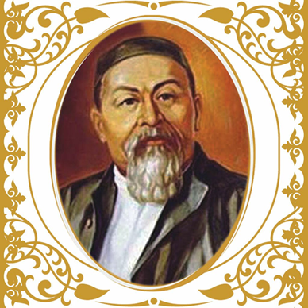
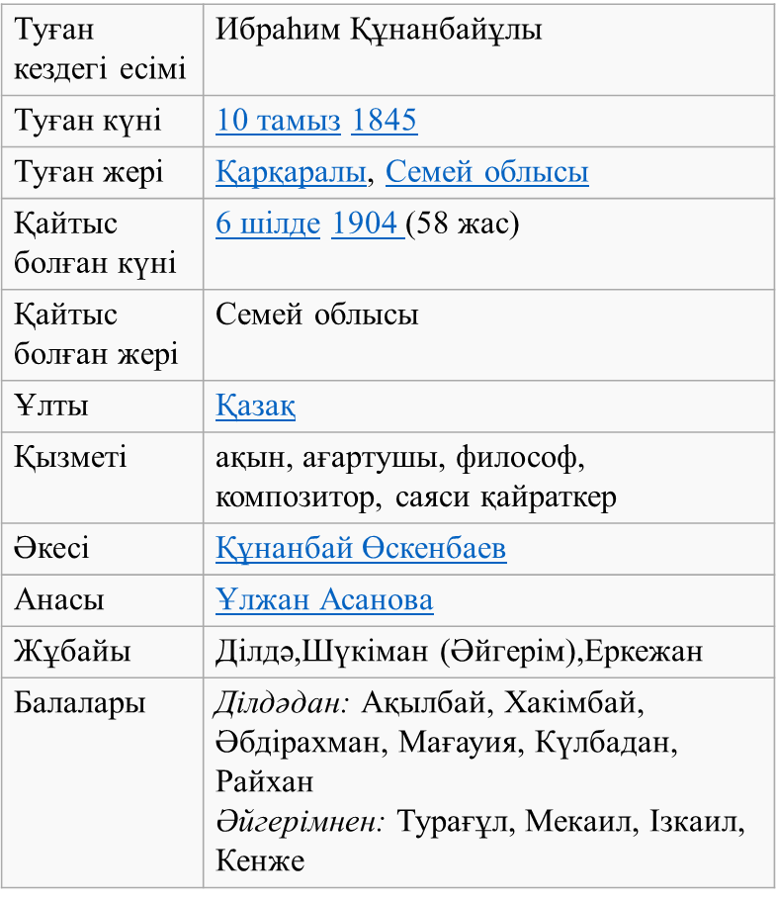
Абай (Ибраһим) Құнанбаев (1845-1904) — ақын, ағартушы, жазба қазақ әдебиетінің, қазақ әдеби тілінің негізін қалаушы, философ, композитор, аудармашы, саяси қайраткер, либералды көзқарасын исламға таяна отырып,
орыс және еуропа мәдениетімен жақындасу арқылы қазақ мәдениетін жаңартуды көздеген реформатор.
Абай ақындық шығармаларында қазақ халқының әлеуметтік, қоғамдық, моральдық мәселелерін арқау еткен.
Абай Шығыс пен Батыс мәдениеті мен өркениетін жетік білген. Бірқатар әлем ойшылдарының еңбектерімен жақсы таныс болған. Философиялық трактаттар стилінде жазылған «Қара сөздері» - тақырып ауқымдылығымен, дүниетанымдық тереңдігімен, саяси-әлеуметтік салмақтылығымен құнды.

